Slide 1
§8.3 傅立叶变换的性质
一、基本性质
二、卷积与卷积定理

Slide 2





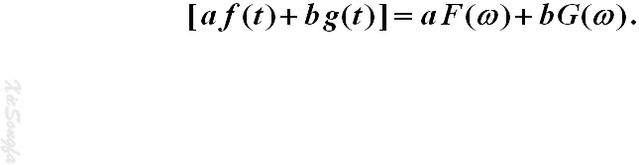

一、基本性质
在下面给出的基本性质中，
所涉及到的函数的 Fourier
变换均存在，
且
对于涉及到的一些运算(如求导、积分、极限及求和等)
的次序交换问题，均不另作说明。
1. 线性性质
性质
设 a , b 为常数，则
证明
(略)

Slide 3


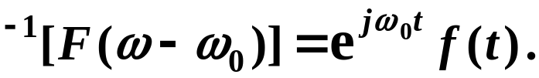
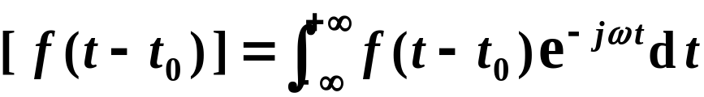

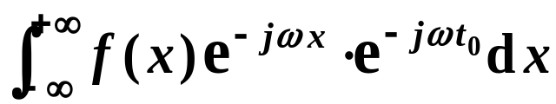

一、基本性质
2. 位移性质
性质
设 为实常数，则
(1)
(时移性质)
(2)
(频移性质)
证明
(1)
令
(2) 同理，可得到频移性质。

Slide 4
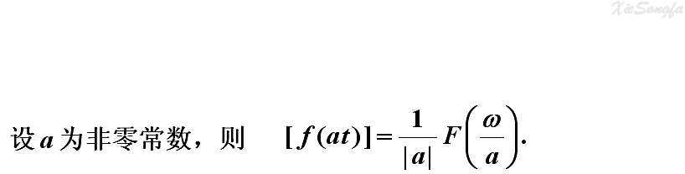

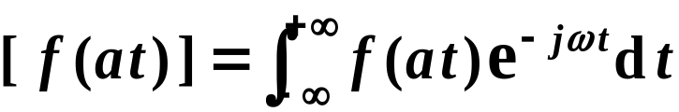
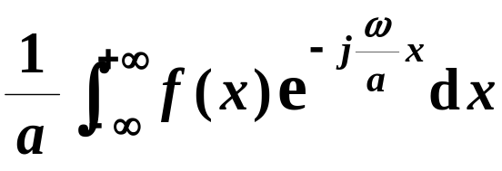
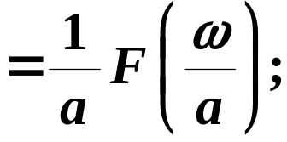


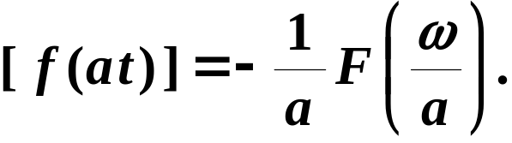
一、基本性质
3. 相似性质
性质
证明
(1) 当 时，
令
(2) 当 时，
同理可得

Slide 5
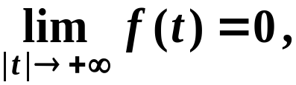

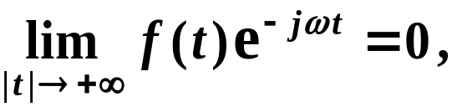
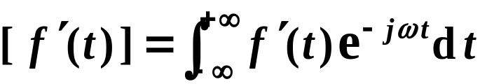
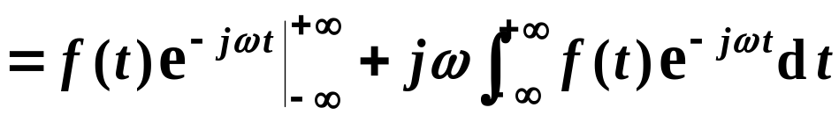

一、基本性质
4. 微分性质
性质
若 则
证明
由
有

Slide 6
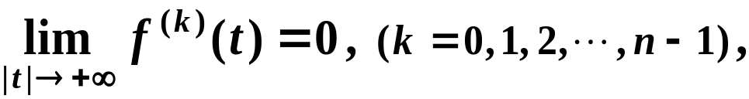

一、基本性质
4. 微分性质
性质
若 则
一般地，若
则

Slide 7
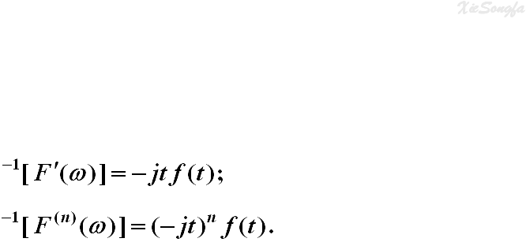

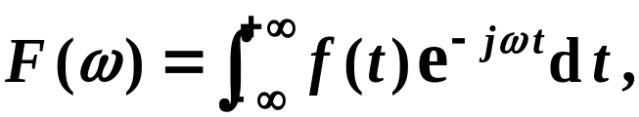
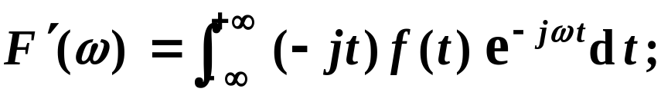

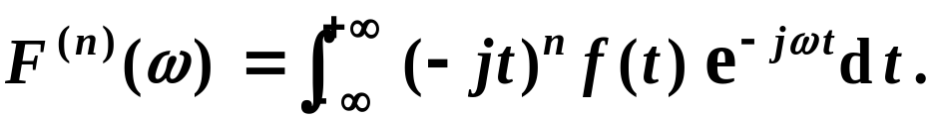

一、基本性质
4. 微分性质
同理，可得到像函数的导数公式
上式可用来求 的 Fourier 变换．
记忆
由

Slide 8



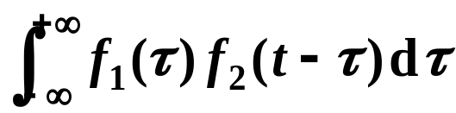



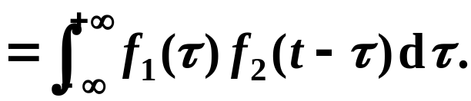

二、卷积与卷积定理
1. 卷积的概念与运算性质
定义
设函数 与 在区间 上有定义，
如果
广义积分 对任何实数 t 都收敛，
则
它在 上定义了一个自变量为 t 的函数，
称此
函数为 与 的卷积，记 为
即

Slide 9






二、卷积与卷积定理
1. 卷积的概念与运算性质
性质
(1) 交换律
(2) 结合律
(3) 分配律

Slide 10







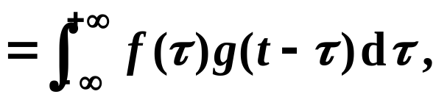






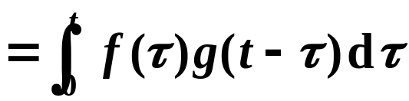

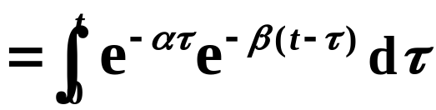



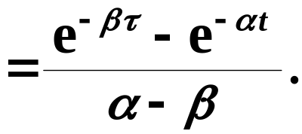
例
设
其中，
且
求函数 和 的卷积。
解
?
(1) 当 时，
(2) 当 时，
t
t

Slide 11
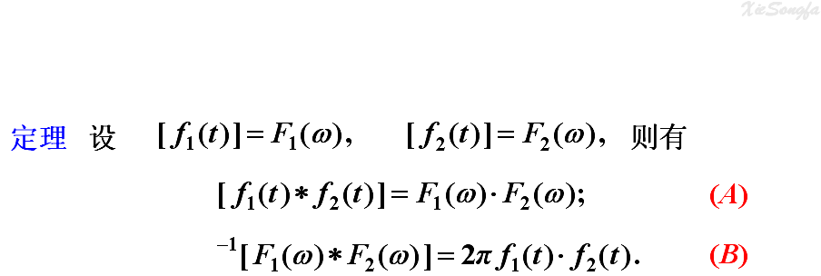
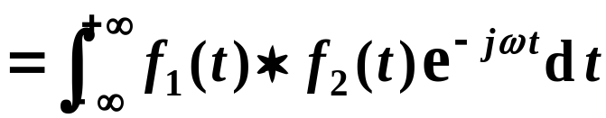

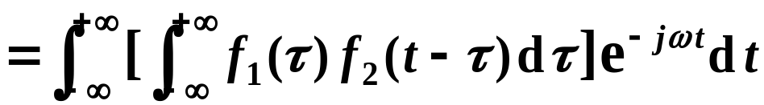
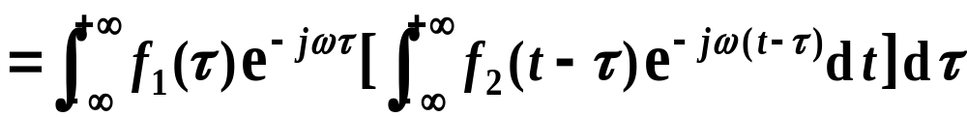

二、卷积与卷积定理
2. 卷积定理
证明
同理可证 (B) 式。

Slide 12
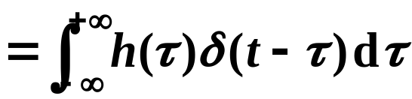








方法一
解
方法二
已知 的 Fourier 变换为
令
根据卷积定理有
注
(1) 一般地，有

Slide 13

……

